Slide 1


KEKUASAAN & POLITIK
PERTEMUAN KE 13 Lanjutan

Slide 2
Pokok Bahasan
Politik
Perilaku politik
Etika perilaku politik
Karir politik
Implikasi untuk manajer

Slide 3
Politik
Politik Organisasi
Perilaku berpolitik
Aktivitas yang tidak dipersyaratkan sebagai bagian dari peranan formal seseorang dalam organisasi tetapi yang memengaruhi, atau berupaya untuk memengaruhi, distribusi keuntungan dan kerugian di dalam organisasi

Slide 4
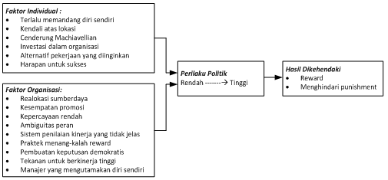
Faktor-Faktor yang Memengaruhi Perilaku Politik
Sumber: Robbins & Judge (2015)

Slide 5
Tanggapan Terhadap Politik Organisasi
Perilaku defensif
Manajemen kesan
Etika dalam perilaku berpolitik
Memetakan karier politik

Slide 6
Implikasi untuk Manajer...(1)
Jika ingin memaksimalkan kekuasaan, maka tingkatkan ketergantungan orang lain terhadap Anda
Pertempuran antara Anda vs bawahan yang saling meningkatkan ketergantungan
Menghindari menempatkan orang lain pada posisi yang tidak memiliki kekuasaan

Slide 7
Implikasi untuk Manajer...(2)
Menilai perilaku orang lain dalam berpolitik dapat membantu memprediksi dan merumuskan strategi berpolitik yang lebih baik
Bantu para pekerja untuk menghilangkan kecemasan-kecemasan dalam berpolitik dan cerdas dalam berpolitik

Slide 8
TERIMA KASIH

